Slide 1

数据结构（C语言版）
第4章
串

Slide 2
线性结构
第2章 线性表
第3章 栈和队列
第4章 串
第5章 数组和广义表
线性结构
可表示为：（a₁ , a₂ , ……, a_{n}）

Slide 3
补充：C语言中常用的串运算
调用标准库函数 #include<string.h>
串比较，strcmp(char s1,char s2)
串复制，strcpy(char to,char from)
串连接，strcat(char to,char from)
求串长，strlen(char s)
……

Slide 4

目标
target
了解串的存储方法，理解串的两种模式匹配算法。

Slide 5
目录导航
Contents
4.1
4.2
4.3
4.4
串
案例引入
串的类型定义、存储结构及运算
案例分析与实现

Slide 6
串的定义
串(String)----零个或多个字符组成的有限序列
串名
串值
n
n=0
串长
空串

Slide 7
串的定义
a=‘BEI’,
b=‘JING’
c=‘BEIJING’
d=‘BEI JING’
子串
主串
字符位置
子串位置
串相等
空格串

Slide 8
目录导航
Contents
4.1
4.2
4.3
4.4
串
案例引入
串的类型定义、存储结构及运算
案例分析与实现

Slide 9
病毒感染检测
研究者将人的DNA和病毒DNA均表示成由一些字母组成的字符串序列。
然后检测某种病毒DNA序列是否在患者的DNA序列中出现过，如果出现过，则此人感染了该病毒，否则没有感染。
例如，假设病毒的DNA序列为baa，患者1的DNA序列为aaabbba，则感染，患者2的DNA序列为babbba，则未感染。
（注意，人的DNA序列是线性的，而病毒的DNA序列是环状的)

Slide 10
病毒感染检测

Slide 11
目录导航
Contents
4.1
4.2
4.3
4.4
串
案例引入
串的类型定义、存储结构及运算
案例分析与实现

Slide 12
串的类型定义、存储结构及运算
ADT String {
数据对象:
数据关系:
基本操作:
(1) StrAssign (&T,chars) //串赋值
(2) StrCompare (S,T) //串比较
(3) StrLength (S) //求串长
(4) Concat(&T,S1,S2) //串联

Slide 13
串的类型定义、存储结构及运算
(5) SubString(&Sub,S,pos,len) //求子串
(6) StrCopy(&T,S) //串拷贝
(7) StrEmpty(S) //串判空
(8) ClearString (&S) //清空串
(9) Index(S,T,pos) //子串的位置
(11) Replace(&S,T,V) //串替换
(12) StrInsert(&S,pos,T) //子串插入
(12) StrDelete(&S,pos,len) //子串删除
(13) DestroyString(&S) //串销毁
}ADT String

Slide 14
串的存储结构
顺序存储
链式存储

Slide 15
顺序存储表示
1.类似于线形表的顺序存储结构，用定长数组描述。
#define MAXSTRLEN 255 // 用户可在255 以内定义最大串长
typedef unsigned char SString[MAXSTRLEN+1]; //0号单元存放串的长度

Slide 16
顺序存储表示
2.
typedef struct{
char *ch; //若串非空,则按串长分配存储区,
//否则ch为NULL
int length; //串长度
}HString;

Slide 17
链式存储表示

Slide 18
链式存储表示
#define CHUNKSIZE 80 //可由用户定义的块大小
typedef struct Chunk{
char ch[CHUNKSIZE];
struct Chunk *next;
}Chunk;
typedef struct{
Chunk *head,*tail; //串的头指针和尾指针
int curlen; //串的当前长度
}LString;

Slide 19
链式存储表示
优点：操作方便
缺点：存储密度较低
串值所占的存储位
存储密度
=
实际分配的存储位
可将多个字符存放在一个结点中，以克服其缺点

Slide 20
串的模式匹配算法
A
算法目的：
确定主串中所含子串第一次出现的位置（定位）
即如何实现教材P79 Index(S,T,pos)函数
算法种类：
B
BF算法（又称古典的、经典的、朴素的、穷举的）
KMP算法（特点：速度快）

Slide 21
BF算法设计思想
i
S : a b a b c a b c a c b a b
T : a b c
j
i指针回溯
S : a b a b c a b c a c b a b
T : a b c
S : a b a b c a b c a c b a b
T : a b c

Slide 22
BF算法设计思想
Index(S,T,pos)
将主串的第pos个字符和模式的第一个字符比较，若相等，继续逐个比较后续字符；若不等，从主串的下一字符起，重新与模式的第一个字符比较。
直到主串的一个连续子串字符序列与模式相等 。返回值为S中与T匹配的子序列第一个字符的序号，即匹配成功。
否则，匹配失败，返回值 0

Slide 23
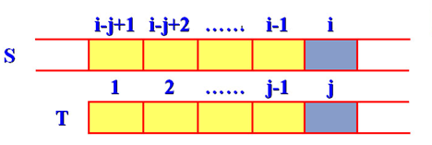
BF算法描述（算法4.5）
int Index(Sstring S,Sstring T,int pos){
i=pos; j=1;
while (i<=S[ 0 ] && j <=T[ 0 ]){
if ( S[ i ]==T[ j ]) {++i; ++j; }
else{ i=i-j+2; j=1; }
if ( j>T[ 0 ]) return i－T[0];
else return 0;
}

Slide 24
BF算法时间复杂度
例： S=‘0000000001’，T=‘0001’，pos=1
若n为主串长度，m为子串长度，最坏情况是
主串前面n-m个位置都部分匹配到子串的最后一位，即这n-m位各比较了m次
最后m位也各比较了1次
总次数为：(n-m)*m+m＝(n-m+1)*m
若m<<n，则算法复杂度O(n*m)

Slide 25
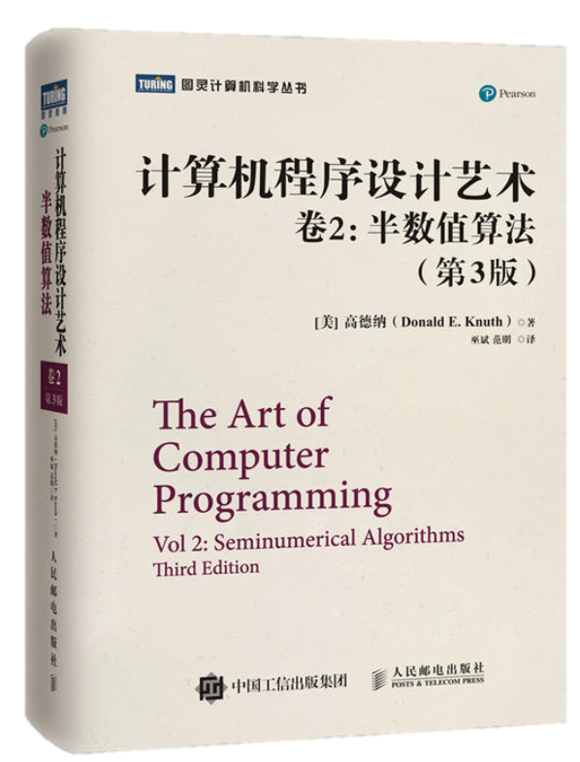
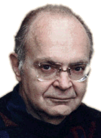
KMP（Knuth Morris Pratt）算法
《计算机程序设计艺术 第1卷 基本算法》
《计算机程序设计艺术 第2卷 半数值算法》
《计算机程序设计艺术 第3卷 排序与查找》

Slide 26
KMP算法设计思想
利用已经部分匹配的结果而加快模式串的滑动速度？
且主串S的指针i不必回溯！可提速到O(n+m)！
i
i
S=‘a b a b c a b c a c b a b’
a b a
S=‘a b a b c a b c a c b a b’
T=‘a b c a c’
a b c
T=‘a b c a c’
i
i
i
k
k
S=‘a b a b c a b c a c b a b’
T=‘a b c a c’
k

Slide 27
KMP算法设计思想
因p₁≠p₂,s₂=p₂,必有s₂≠p₁,又因p₁=p₃,s₃=p₃,所以必有s₃=p₁。因此,第二次匹配可直接从i=4, j=2开始。
改进：每趟匹配过程中出现字符比较不等时，不回溯主指针i，利用已得到的“部分匹配”结果将模式向右滑动尽可能远的一段距离，继续进行比较。

Slide 28
KMP算法设计思想
s₁ s₂ s₃…s_{i-j+1}s_{i-j+2}…s_{i-k+1}s_{i-k+2}…s_{i-2} s_{i-1} s_{i} s_{i+1}
‖ … ‖ ‖ … ‖ ‖ ≠
p₁ … … p_{j-k+1}p_{j-k+2}…p_{j-2} p_{j-1}p_{j} p_{j+1}
‖ … … … … … ‖
p₁ … … … p_{k-1} p_{k} p_{k+1}
主串S为 ‘s₁s₂ … s_{i -1}s_{i} …s_{n}’，
模式串T为‘p₁p₂… p_{j -1}p_{j} … p_{m}’
当s_{i} !=p_{j}时， s_{i}应与T中哪个字符再比较？
假设应与p_{k}继续比较

Slide 29
KMP算法设计思想
s₁ s₂ s₃…s_{i-j+1}s_{i-j+2}…s_{i-k+1}s_{i-k+2}…s_{i-2} s_{i-1} s_{i} s_{i+1}
‖ … ‖ ‖ … ‖ ‖ ≠
p₁ … … p_{j-k+1}p_{j-k+2}…p_{j-2} p_{j-1}p_{j} p_{j+1}
‖ … … … … ‖ ‖
p₁ … … … p_{k-1} p_{k} p_{k+1}
假设应与p_{k}继续比较
① “p₁p₂…p_{k-1}” = “s_{i-k+1}s_{i-k+2}…s_{i-1}”
② “p_{j-k+1}p_{j-k+2}…p_{j-1}” = “s_{i-k+1}s_{i-k+2}…s_{i-1}”（部分匹配）
③ “p₁p₂…p_{k-1}” = “p_{j-k+1}p_{j-k+2}…p_{j-1}” (真子串）

Slide 30
KMP算法设计思想
为此，定义next[j]函数，表明当模式中第j个字符与主串中相应字符“失配”时，在模式中需重新和主串中该字符进行比较的字符的位置。
0 当j=1时
max{ k|1<k<j,且“p₁…p_{k-1}”=“p_{j-k+1}…p_{j-1}” }
当此集合非空时
1 其他情况
next[j]=
j 1 2 3 4 5 6 7 8
模式串 a b a a b c a c
next[j](k)
0
1
1
2
2
3
1
2

Slide 31
KMP算法描述（算法4.6）
int Index_KMP (SString S,SString T, int pos)
{
i= pos,j =1;
while (i<S[0] && j<T[0]) {
if (j==0 || S[i]==T[j]) { i++;j++; }
else
j=next[j]; /*i不变,j后退*/
}
if (j>T[0]) return i-T[0]; /*匹配成功*/
else return 0; /*返回不匹配标志*/
}

Slide 32
KMP算法设计思想
如何求next函数值
next[1] = 0;表明主串从下一字符s_{i+1}起和模式串重新开始匹配。i = i+1; j = 1;
01
OPTION
02
设next[j] = k，表明“p₁…p_{k-1}”=“p_{j-k+1}…p_{j-1}”，则next[j+1] = ?
OPTION
①若p_{k}=p_{j}，则有“p₁…p_{k-1}p_{k}”=“p_{j-k+1}…p_{j-1}p_{j}” ，如果在
j+1发生不匹配，说明next[j+1] = k+1 = next[j]+1。
②若p_{k}≠p_{j}，可把求next值问题看成是一个模式匹配问
题，整个模式串既是主串，又是子串。

Slide 33
KMP算法设计思想
p₁ p₂…p_{j-k+1}…p_{j-1} p_{j} p_{j+1} next[j]=k
‖ ‖ ≠
p₁ … p_{k-1} p_{k} p_{k+1} next[k]=k’
p₁…… p_{k’} p_{k’+1} next[k’]=k”
p₁…... p_{k’’} p_{k’’+1} next[k’’’]=k’’’
  若p_{k’}=p_{j}，则有“p₁…p_{k’}”=“p_{j-k’+1}…p_{j}”，
  next[j+1]=k’+1=next[k]+1=next[next[j]]+1.
  若p_{k”}=p_{j} ，则有“p₁…p_{k”}”=“p_{j-k”+1}…p_{j}”，
  next[j+1]=k”+1=next[k’]+1=next[next[k]]+1.
  next[j+1]=1.

Slide 34
求next函数值的算法（算法4.7）
void get_next(SString T, int &next[])
{
j= 1; next[1] = 0; k = 0;
while( j<T[0]){
if(k==0 || T[j] == T[k]){
++j; ++k;
next[j] = k;
}
else
k = next[k];
}
}
int Index_KMP (SString S,SString T, int pos)
{
i= pos,j =1;
while (i<S[0] && j<T[0]) {
if (j==0 || S[i]==T[j]) { i++;j++; }
else
j=next[j]; /*i不变,j后退*/
}
if (j>T[0]) return i-T[0]; /*匹配成功*/
else return 0; /*返回不匹配标志*/
}

Slide 35
KMP算法设计思想
j 1 2 3 4 5 6 7 8 9 10 11 12
模式串 a b c a a b b a b c a b
next[j] k
0
1
1
1
2
2
3
1
2
3
4
5
void get_next(SString T, int &next[])
{
j= 1; next[1] = 0; k = 0;
while( j<T[0]){
if(k==0 || T[j] == T[k]){
++j; ++k;
next[j] = k;
}
else
k = next[k];
}
}
设next[j] = k，则next[j+1] = ?
①若p_{k}=p_{j}，则有“p₁…p_{k-1}p_{k}”=“p_{j-k+1}…p_{j-1}p_{j}” ，如果在
j+1发生不匹配，说明next[j+1] = k+1 = next[j]+1。
②若p_{k}≠p_{j}，可把求next值问题看成是一个模式匹配问
题，整个模式串既是主串，又是子串。

Slide 36
KMP算法设计思想
KMP算法的时间复杂度
设主串s的长度为n,模式串t长度为m,在KMP算法中求next数组的时间复杂度为O(m),在后面的匹配中因主串s的下标不减即不回溯,比较次数可记为n,所以KMP算法总的时间复杂度为O(n+m)。

Slide 37
KMP算法设计思想
j 1 2 3 4 5 6 7 8 9 10 11 12 13 14 15 16 17
模式串 a b c a a b b c a b c a a b d a b
next[j]
0
1
1
1
2
2
3
1
1
2
3
4
5
6
7
1
2

Slide 38
KMP算法设计思想
next函数的改进
j 1 2 3 4 5
模式 a a a a b
next[j] 0 1 2 3 4
nextval[j] 0 0 0 0 4
i=4
a a a b a a a a b
a a a a
① a a a
② a a
③ a
a a a a b
i = 5; j = 1
j=4
j=3
next[j] = k，而p_{j}=p_{k}，则 主串中s_{i}和p_{j}不等时，不需再和p_{k}进行比较，而直接和p_{next[k]}进行比较。
j=2
j=1

Slide 39
计算next函数修正值的算法（算法4.8）
void get_nextval(SString T, int &nextval[])
{
j= 1; nextval[1] = 0; k = 0;
while( j<T[0]){
if(k==0 || T[j] == T[k]){
++j; ++k;
if(T[j] != T[k]) nextval[j] = k;
else nextval[j] = nextval[k];
}
else k = nextval[k];
}
}
next[i] = j;

Slide 40
KMP算法设计思想
j 1 2 3 4 5 6 7 8 9 10 11 12 13 14 15 16 17
模式串 a b c a a b b c a b c a a b d a b
next[j] 0 1 1 1 2 2 3 1 1 2 3 4 5 6 7 1 2
nextval[j]
0
1
1
0
2
1
3
1
0
1
1
0
2
1
7
0
1

Slide 41
练习题
j 1 2 3 4 5 6 7 8 9 10 11 12
模式串 a a b a a b a a b a a c
next[j] K
0
1
2
1
2
3
4
5
6
7
8
9
nextval[j]
0
0
2
0
0
2
0
0
2
0
0
9

Slide 42
目录导航
Contents
4.1
4.2
4.3
4.4
串
案例引入
串的类型定义、存储结构及运算
案例分析与实现

Slide 43
病毒感染检测
【案例分析】
  因为患者的DNA和病毒DNA均是由一些字母组成的字符
  串序列，要检测某种病毒DNA序列是否在患者的DNA序
  列中出现过，实际上就是字符串的模式匹配问题。
  可以利用BF算法，也可以利用更高效的KMP算法。
  但与一般的模式匹配问题不同的是，此案例中病毒的
  DNA序列是环状的。
  这样需要对传统的BF算法或KMP算法进行改进。

Slide 44
病毒感染检测
【案例实现】
  对于每一个待检测的任务，假设病毒DNA序列的长度是m，因为病毒DNA序列是环状的，为了线性取到每个可行的长度为m的模式串，可将存储病毒DNA序列的字符串长度扩大为2m，将病毒DNA序列连续存储两次。
  然后循环m次，依次取得每个长度为m的环状字符串，将此字符串作为模式串，将人的DNA序列作为主串，调用BF算法进行模式匹配。
  只要匹配成功，即可中止循环，表明该人感染了对应的病毒；否则，循环m次结束循环时，可通过BF算法的返回值判断该人是否感染了对应的病毒。

Slide 45
病毒感染检测
【算法步骤】
① 从文件中读取待检测的任务数num。
② 根据num个数依次检测每对病毒DNA和人的DNA是否匹配，循环num次，执行以下操作：
  从文件中分别读取一对病毒DNA序列和人的DNA序列；
  设置标志性变量flag，用来标识是否匹配成功，初始为0
  ，表示未匹配；
  病毒DNA序列的长度是m，将存储病毒DNA序列的字符
  串长度扩大为2m，将病毒DNA序列连续存储两次；

Slide 46
病毒感染检测
  循环m次，重复执行以下操作：
    依次取得每个长度为m的病毒DNA环状字符串；
    将此字符串作为模式串，将人的DNA序列作为主串，
    调用BF算法进行模式匹配，将匹配结果返回赋值给flag；
    若flag非0，表示匹配成功，中止循环，表明该人感染
    了对应的病毒。
  退出循环时，判断flag的值，若flag非0，输出“YES”，
  否则，输出“NO”。

Slide 47

互助互利 共同进步
数据结构（C语言版）（第2版）

